Slide 1
卒論図パーツ
Deep Big Simple Neural Nets Excel on Handwritten Digit Recognition

Slide 2
c4_library_merit
何故ゼロから書くのでなく、
既存のソースコードをベースに改造するのか?
1.先行論文のみを頼りにゼロから実装を行うと、時間がかかる上、バグが混入する危険性も高い
2.論文では省略された僅かな実装ノウハウの差により、性能が低下してしまう危険性を、排除できる。
3.メジャーな実装をベースにすれば、改造部分も利用してもらいやすくなる。

Slide 3
c4_library_hedge
既存ソースコード利用のリスク
分類器のアルゴリズム / 実装として、信頼出来るのか?
実装の全貌が把握できていないため、改良しにくい
精度の再現実験を行う
・ドキュメントの整備されたものを選ぶ
・学習結果/過程の可視化により、理解を深める

Slide 4
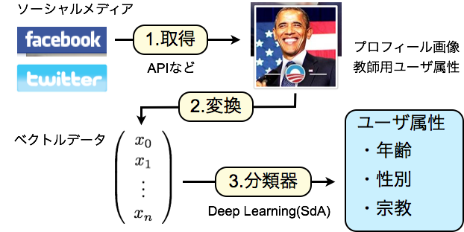
c6_arch

Slide 5
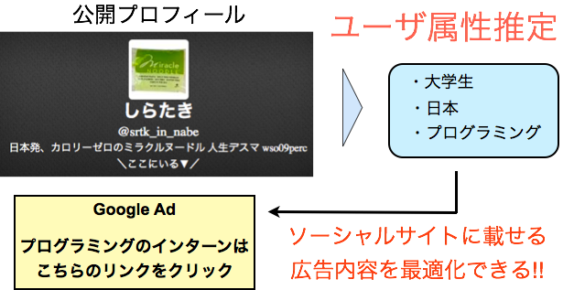
c6_concept

Slide 6
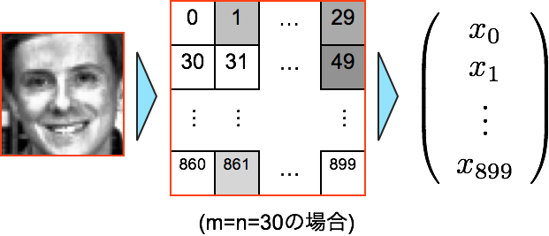

Slide 7
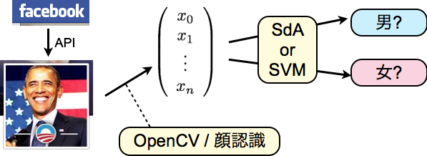

Slide 8


Slide 9
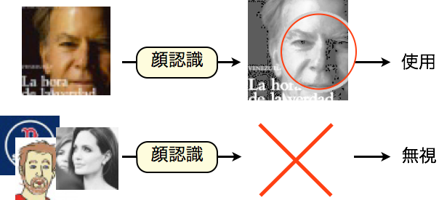

Slide 10
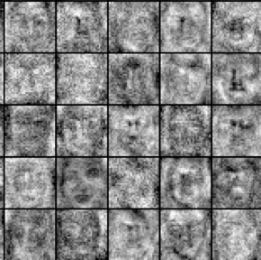

Slide 11
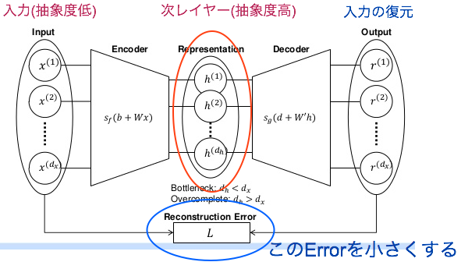

Slide 12
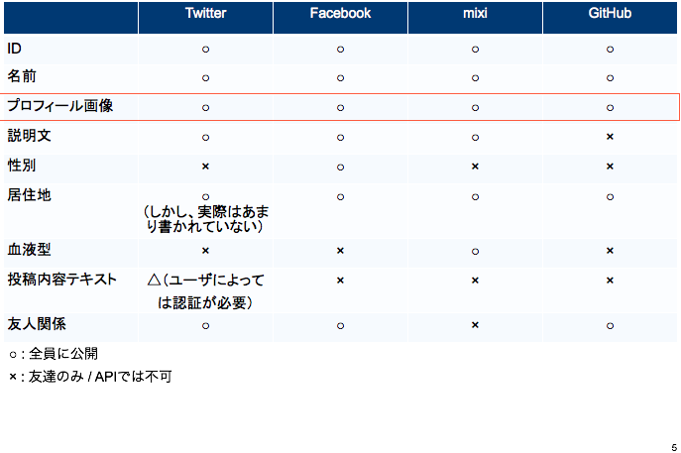

Slide 13
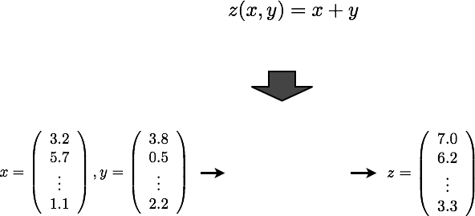
1.通常の数式をPythonで書く
2.GPU用コードに自動コンパイル
並列計算コード
(GPU用機械語)
Pythonで書いて、Cと同等の速度が出る

